Slide 1
Lisans Bitirme Projesi · 2026
HAZIRLAYAN
Eğitim Alanında Özelleştirilmiş RAG Tabanlı Akademik Chatbot
Egemen Bozca
B221210037
Bilgisayar Mühendisliği
Flask
SQLite
ChromaDB
HuggingFace
GPT-4o-mini
Gemini

Slide 2
01
PROBLEM & MOTIVASYON
Neden böyle bir sisteme ihtiyaç var?
Akademik personel için sorun
Öğrenciler için sorun
Mevcut çözümlerin kısıtı
Rutin İş Yükü: Aynı soruların defalarca yanıtlanmasıyla oluşan zaman kaybı.
Verimsizlik: Rutin bilgilendirme ve danışmanlık süreçlerinde oluşan zaman kaybı.
Erişim Engeli: Bilgiye ulaşmada resmi kanal zorunluluğu ve 7/24 destek olmaması.
Zaman Kaybı: Rutin sorulara cevap alma süreçlerinin uzun sürmesi.
Sınırlı Yapı: Dinamik sorgulama yerine yalnızca önceden tanımlanmış Sıkça Sorulan Sorular (SSS) şablonlarıyla sınırlı kalınması.
Tek Kaynak: SQL, PDF ve Web verilerini birlikte işleyememeleri.
Dil Kısıtı: Türkçe akademik dildeki düşük anlama başarısı.
Hedef
Proje; teknik bilgi (SQL gibi) gerektirmeden, öğrencilerin ve akademisyenlerin tamamen doğal dille soru sorarak üniversite veri tabanına, akademik belgelere ve web sitelerine tek bir noktadan 7/24 erişebilmesini sağlayan akıllı bir yapay zeka asistanı geliştirmeyi amaçlamaktadır.

Slide 3
02
SISTEM MIMARISI
Mimariye genel bakış
Doğal dil sorusu önce sınıflandırılır, ilgili kanala yönlendirilir
DB_QUERY
Veritabanı → Text-to-SQL
Niyet Sınıflandırıcı Keyword + LLM
RAG
Belge → ChromaDB → LLM
Kullanıcı Doğal dil sorgu
→
→
→
Yanıt Kullanıcıya
WEB_SEARCH
DuckDuckGo → LLM özet
META
Chatbot durumu
GENERAL
Son 5 tur bağlamı
Flask
GPT-4o-mini / Gemini
SQLite
ChromaDB
HuggingFace

Slide 4
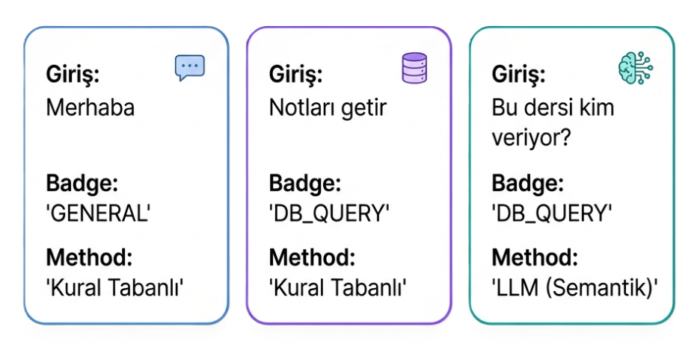
03
INTENT SINIFLANDIRICI
İki aşamalı sınıflandırma
Önce hızlı keyword eşleştirme, başarısız olursa LLM devreye girer
DB_QUERY
RAG
WEB_SEARCH
META
GENERAL
Veritabanı sorguları
Belge tabanlı soru
Güncel bilgi
Sistem durumu
Genel sohbet
1
Keyword Eşleştirme
2
LLM Sınıflandırma
Her kanal için tanımlı anahtar kelimeler. API masrafı yok, anlık çalışır eşleşme varsa LLM'e gidilmez.
Keyword başarısız olursa kullanılan LLM modeli devreye girer. "3. sınıf öğrencilerinin ortalaması?" → DB_QUERY

Slide 5
04
TEXT-TO-SQL · DB_QUERY
Doğal dilden SQL sorgusuna
1
Doğal dil girişi
Kullanıcı sorusu ham metin olarak alınır
-- Üretilen SQL örneği
SELECT
o
o
.ad,
.soyad,
n
AS
AVG
(
.ortalama)
2
Few-shot seçimi
gpa
FROM
ogrenciler
11 örnek sorgudan semantik benzerlikle en uygun 3'ü seçilir
o
JOIN
notlar
n
ON
o
n
.ogrenciid =
.ogrenciid
3
LLM SQL üretir
WHERE
o
.kayityili =
Şema + örneklerle GPT/Gemini sorguyu yazar
2022
GROUP BY
o
.ogrenciid
ORDER BY
DESC
gpa
;
4
Self-correction
Hatalı SQL, hata mesajıyla tekrar gönderilir ve otomatik düzeltilir
-- Self-correction döngüsü
try
:
result
=
db.execute
(
sql
)
except
SQLError
as
e
:
sql
=
llm.fix
(
sql
,
e
)

Slide 6
05
RAG · BELGE SORGULAMA
RAG bileşeni
Retrieval-Augmented Generation ile belge tabanlı yanıtlama
Doküman Yükleme
Embedding Modeli
PDF · TXT · Excel (.xlsx)
intfloat/multilingual-e5-small Türkçe dahil 100+ dil, ücretsiz ve yerel
Metin Parçalama
Chunk: 1000 karakter · Overlap: 200
Embedding
Vektör DB
multilingual-e5-small · 384 boyut · yerel
ChromaDB kalıcı depolama, koleksiyon bazlı
ChromaDB Depolama
Kalıcı vektör koleksiyonları
Formatlar
Semantic Search + LLM
PDF
TXT
Excel
Top-k chunk'lar bağlam olarak LLM'e verilir

Slide 7
06
DIĞER KANALLAR
Web arama & genel sohbet
WEB_SEARCH · GENERAL · META kanalları
WEB_SEARCH
WEB CRAWLER
DuckDuckGo API ile arama yapılır
Sonuçlar LLM'e özetlettirilir
Kaynak URL'leri kullanıcıya gösterilir
robots.txt'e uyarak max 30 sayfa taranır
İçerik RAG pipeline'ına eklenir, sorgulanabilir olur
GENERAL
META
Bağlam penceresi: son 5 konuşma turu
Akademik olmayan sorulara doğal yanıt
Yüklü belgeler, aktif model, sistem durumu
"Hangi belgeler yüklü?" → otomatik yanıt
LLM çağrısı gerektirmez

Slide 8
07
TEKNOLOJI YIĞINI
Kullanılan teknolojiler
Katman
Teknoloji
Açıklama
Backend
Python
Flask
REST API, route yönetimi, session kontrolü
LLM
GPT-4o-mini
Çalışma anında model değiştirilebilir
Gemini Flash
Embedding
multilingual-e5-small
Yerel HuggingFace modeli ücretsiz, 100+ dil
Vektör DB
ChromaDB
Kalıcı depolama, koleksiyon bazlı organizasyon
İlişkisel DB
SQLite
7 tablo, demo akademik veri seti
Web Arama
DuckDuckGo API
Ücretsiz, API anahtarı gerektirmiyor

Slide 9
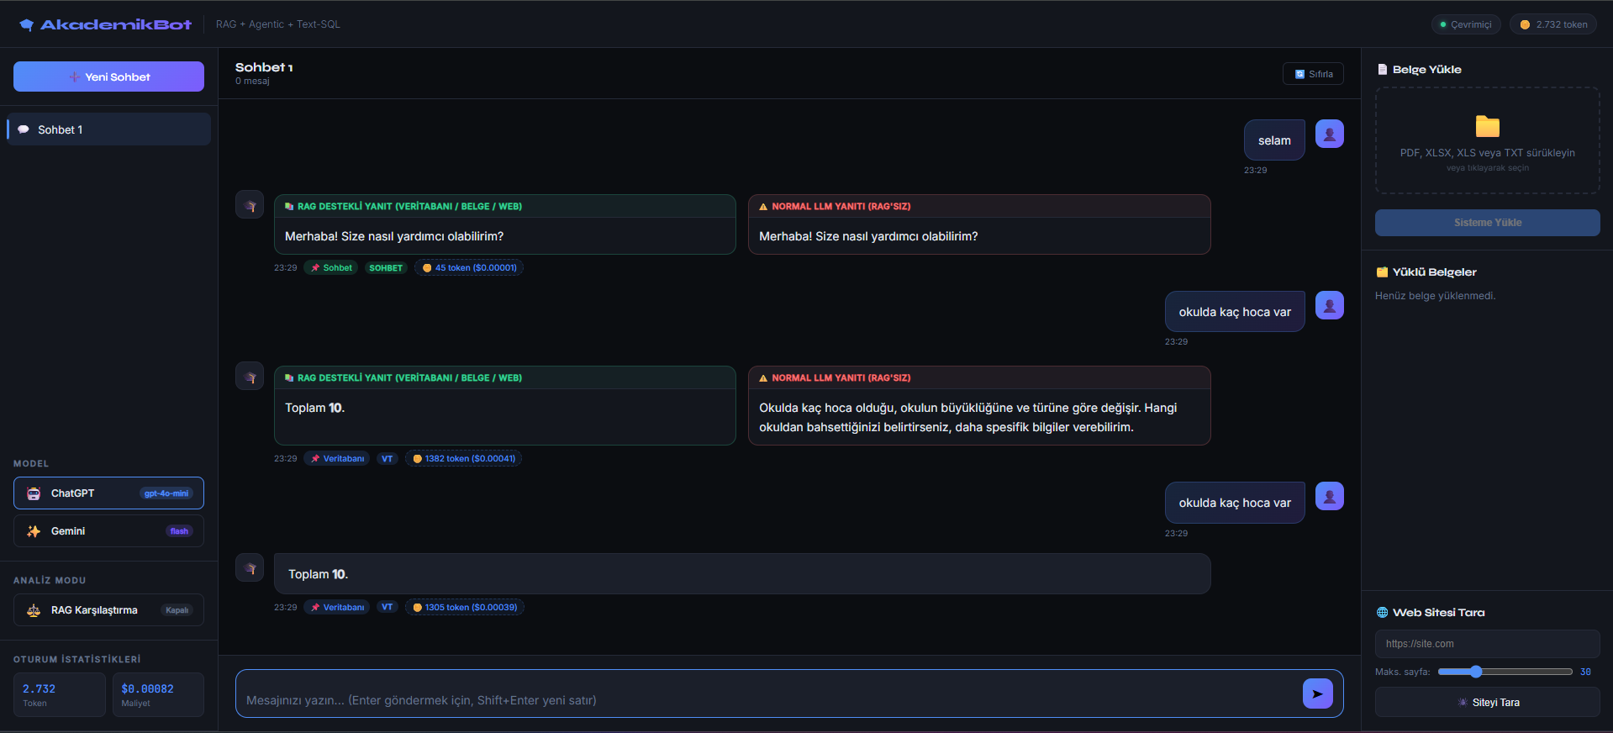
08
ARAYÜZ & DEMO
Kullanıcı arayüzü
3 sütun layout: sidebar · sohbet · bilgi paneli
Öne Çıkan Özellikler
Demo Soru Örnekleri
Çoklu konuşma yönetimi (oturum bazlı)
Çalışma anında model seçimi (GPT / Gemini)
Token ve maliyet göstergesi
"3. sınıf öğrencilerinin listesi?"
"Ahmet Hoca hangi dersleri veriyor?"
"Python nedir?"

Slide 10
09
DEĞERLENDIRME
Sistem değerlendirmesi
Performans gözlemleri ve maliyet analizi
DB_QUERY
Basit sorgularda yüksek başarı. JOIN gerektirenlerde self-correction devreye girip doğru sonuç üretiyor.
RAG
Türkçe belgelerden alakalı chunk bulma başarılı; multilingual model çok dilli içerikte etkin.
Follow-up
Sorgu Bağlamlaştırma yöntemiyle ardışık sorulardaki anlam kaymaları önlenmiş ve doğruluk artırılmıştır.
Maliyet
GPT-4o-mini ile $0.0004, Gemini Flash ile $0.0001 düşük mesaj başı maliyet.

Slide 11
10
GELECEK ÇALIŞMALAR
Geliştirme planı
Konuşma Kalıcılığı
Kullanıcı Girişi & İzolasyon
Sohbet geçmişinin sunucu kapansa bile kaybolmaması için PostgreSQL tabanlı kalıcı veri depolama altyapısının kurulması.
Güvenli kullanıcı giriş (login) sisteminin entegre edilmesi ve her kullanıcının yalnızca kendi yüklediği belgelere erişebilmesi.
Web Entegrasyonu (Widget)
Fine-tuning
Sistemin harici web sitelerine tek satır kodla yerleştirilebilmesini sağlayan JS kütüphanesinin (SDK) ve sohbet balonu arayüzünün tasarlanması.
Türkçe akademik dil becerisini ve terim hakimiyetini artırmak amacıyla, sisteme özel bir LLM modelinin eğitilmesi (fine-tuning).

Slide 12
Dinlediğiniz için teşekkürler
Egemen Bozca
Bilgisayar Mühendisliği · 2026

